Slide 1

UML工具：Rational Rose
葛倍良 黄鹏羽 金浩楠 余倩 周雨璐

Slide 2
目录
1
Rational Rose的简介
4
Rational Rose使用
2
Rational Rose的特点
5
Rational Rose正逆向工程
3
Rational Rose的用途
6
提问环节

Slide 3
Rational Rose 的 介 绍
Rational Rose 是Rational公司出品的一种面向对象的统一建模语言的可视化建模工具，用于可视化建模和公司级水平软件应用的组件构造。Rose 是直接从UML发展而诞生的设计工具，它的出现就是为了对UML建模的支持。Rose允许开发人员、项目经理、系统项目师和分析人员在软件开发周期内将需求和系统的体系架构转换成代码，对需求和系统的体系架构进行可视化。
什么是Rational Rose？

Slide 4
Rational Rose 的特征
1.反复式发展
Rational Rose允许设计师利用反复发展（有时也叫进化式发展），因为在各个进程中新的应用能够被创建，通过把一个反复的输出变成下一个反复的输入。
2.来回旅程项目
当开发者开始理解组件之间是如何相互作用和在设计中进行调整时,Rational Rose能够通过回溯和更新模型的其余部分来保证代码的一致性，从而展现出被称为“来回旅程工程”的能力。

Slide 5
Rational Rose 的用途
1.对业务进行建模（工作流）。
2.对数据库进行建模，并可以在对象模型和数据模型之间进行正、逆向工程，相互同步。
3.建立构件模型。
4.生成目标语言的框架代码，如VB、JAVA、DELPHI等。

Slide 6
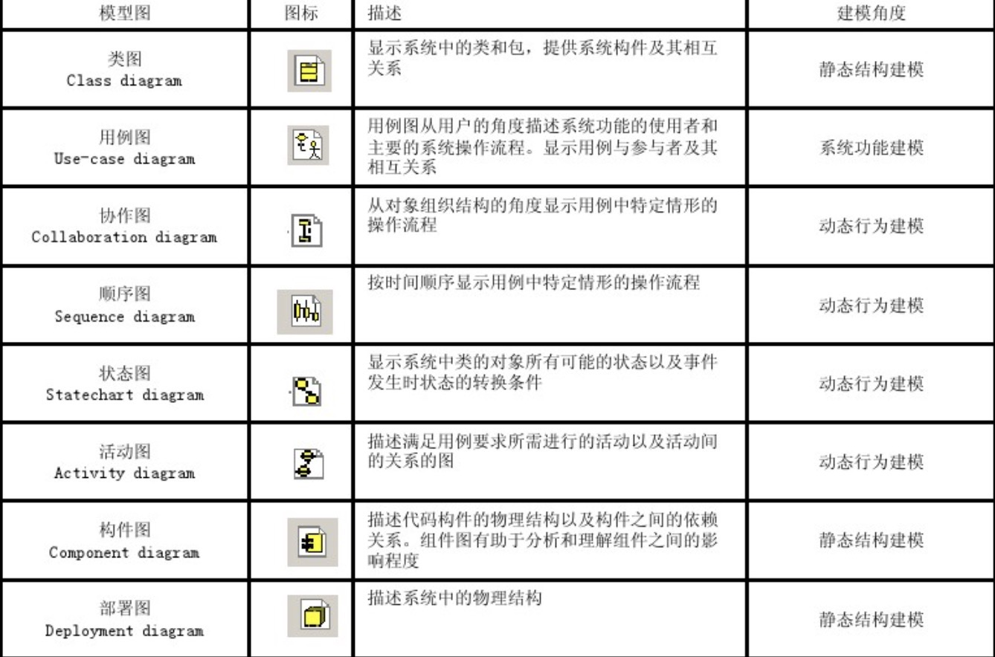
Rational Rose 的支持的模型图

Slide 7
Rational Rose 的使用
Rational Rose的可视化环境组成
浏览器：用于在模型中迅速漫游。
文档工具：用于查看或更新模型元素的文档。
工具栏：用于迅速访问常用命令。
框图窗口：用于显示和编辑一个或几个UML框图。
日志：用于查看错误信息和报告各个命令的结果

Slide 8
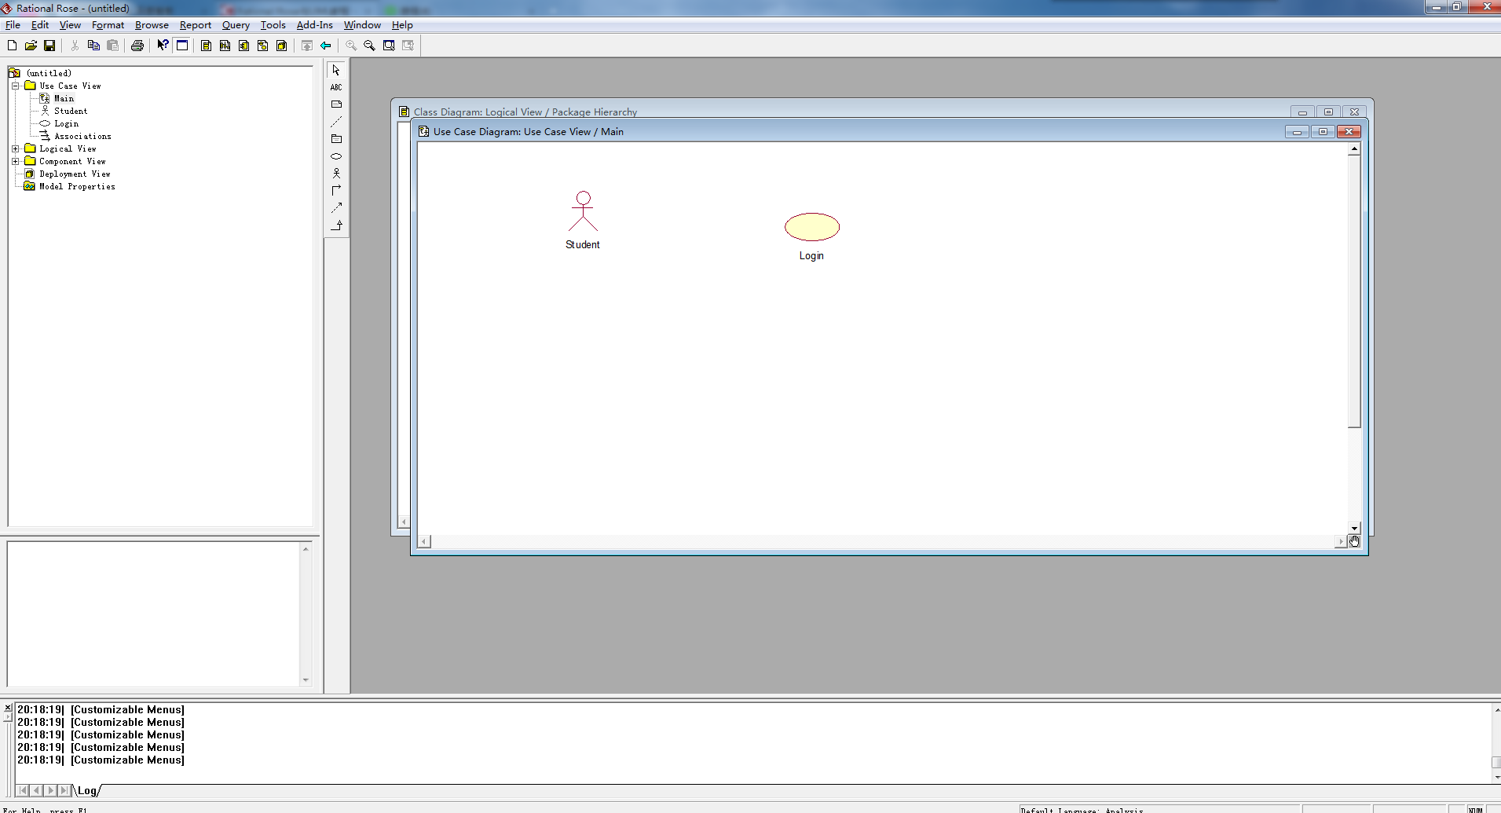
Rational Rose 的使用
浏览器
框图窗口
工具栏
文档窗口
日志

Slide 9
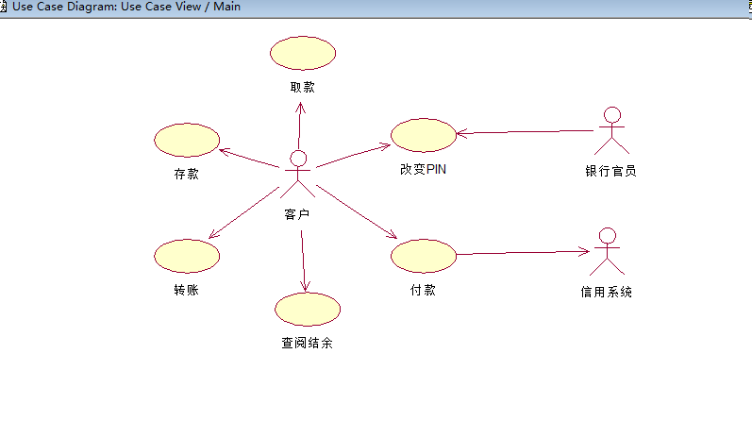
用例图示例
从用例图中我们可以看到系统干什么，与谁交互。用例是系统提供的功能，参与者是系统与谁交互，参与者可以是人、系统或其他实体。一个系统可以创建一个或多个用例图。

Slide 10
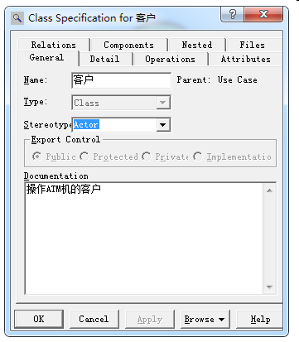
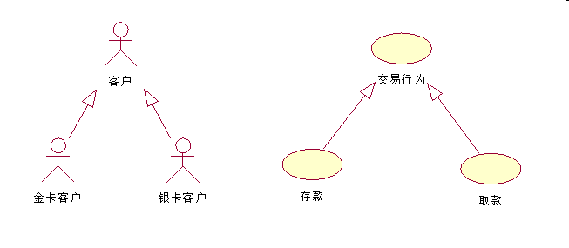
用例图示例

Slide 11
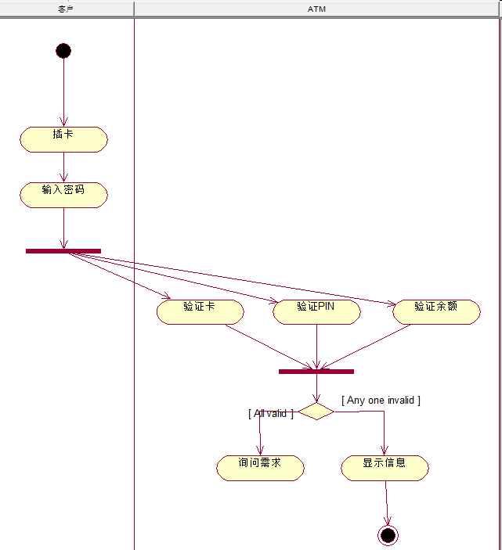
活动图示例
：表示起始状态
：状态
：活动
：同步棒
：表示结束状态
：决策点

Slide 12
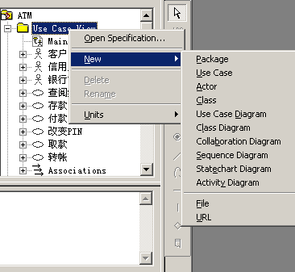
创建活动图
用于分析系统业务：在浏览器中右击Use Case视图，选择new→activity diagram。

Slide 13
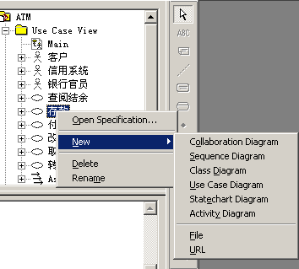
创建活动图
用于显示用例中的事件流：在浏览器中选中某个用例，然后右击这个用例，选择new→activity diagram。

Slide 14
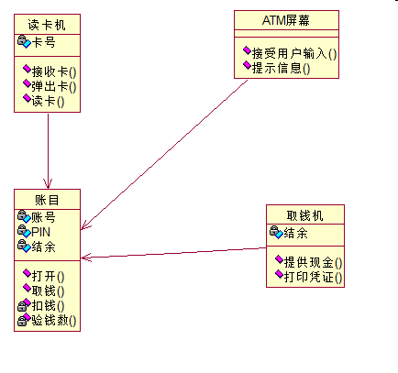
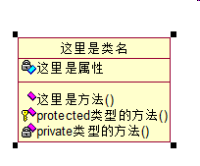
类图示例
类图显示系统之中类和类之间的交互。

Slide 15
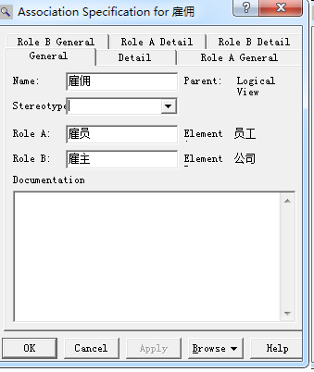
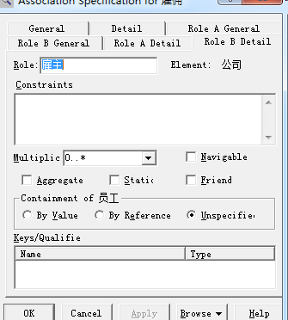
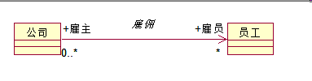
类图示例

Slide 16
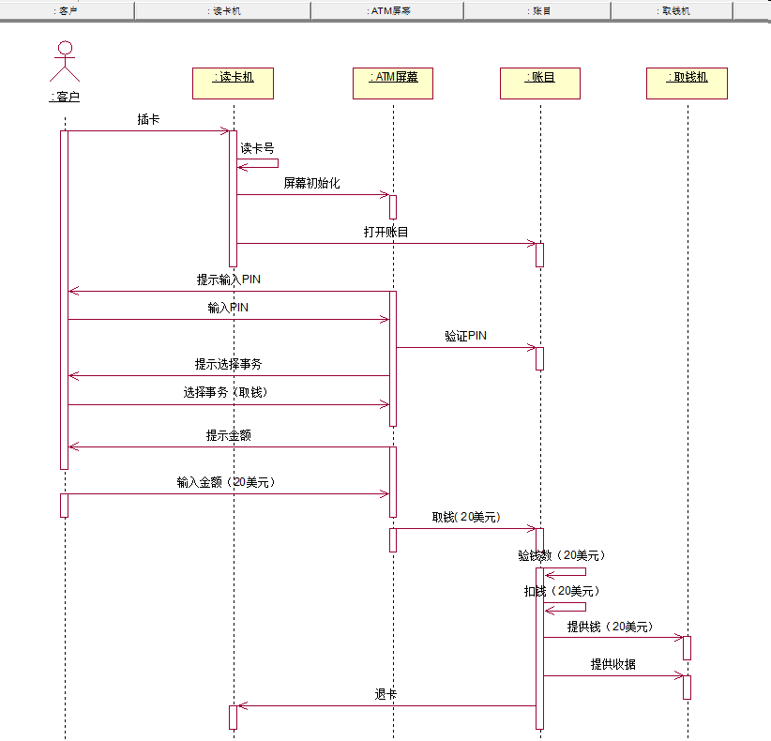
序列图示例
序列图显示用例中的功能流程。

Slide 17
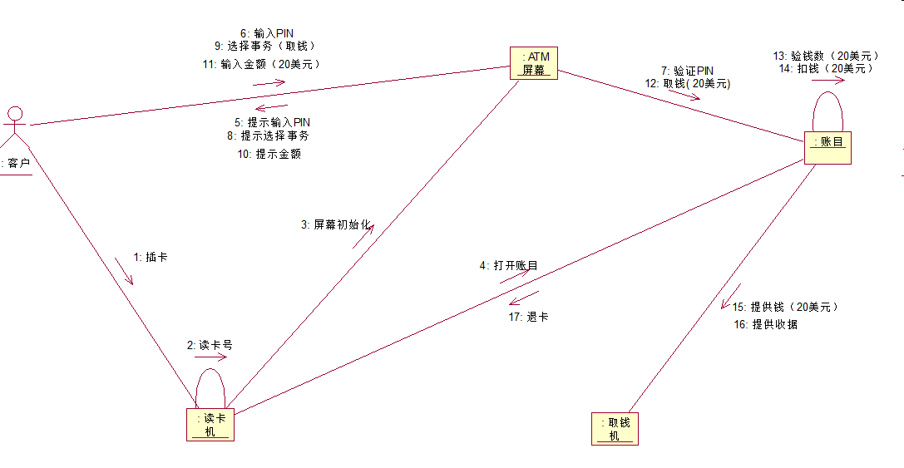
协作图示例

Slide 18
序列图与协作图之间的转换
在序列图中按F5键就可以创建相应的协作图；同样，在协作图中按F5键就可以创建相应的序列图。
序列图和协作图是同构的，也就是说两张图之间的转换没有任何信息的损失。

Slide 19
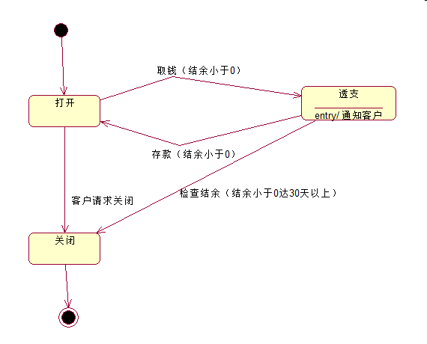
状态图示例
状态图显示了对象的动作行为，显示对象可能存在的各种状态，对象创建时的状态，对象删除时的状态，对象如何从一种状态转移到另一种状态，对象在不同状态中干什么。

Slide 20
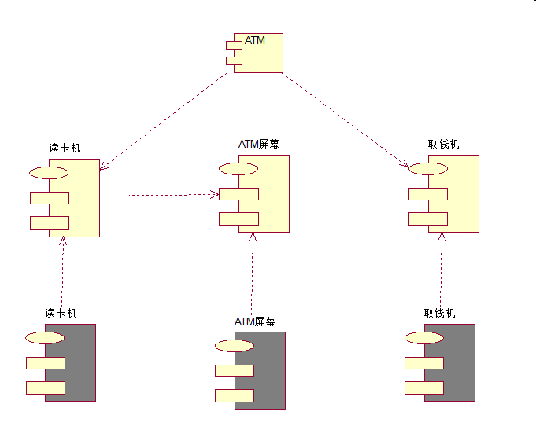
构件（组件）图示例
构件图显示模型的物理视图，也显示系统中的软件构件及其相互关系。模型中的每个类映射到源代码构件。一旦创建构件，就加进构件图中，然后画出构件之间的相关性。构件间的相关性包括编译相关性和运行相关性。

Slide 21
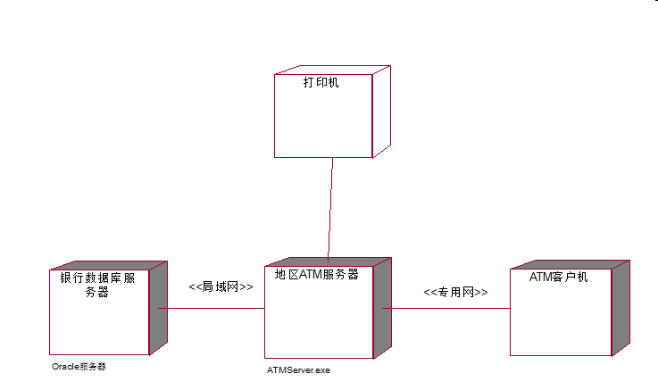
部署图示例
部署图显示网络的物理布局，系统中涉及的处理器、设备、连接和过程。处理器是网络中处理功能所在的机器，包括服务器和工作站，不包括打印机扫描仪之类的设备。处理器用来运行进程（执行代码）。一个项目只有一个部署图。

Slide 22
Rational Rose 的使用
Rational Rose模型的导入导出
导出模型或者模型到Petal文件的时机：
—将元素从一个模型导到另一个模型
—在不同的平台之间传送模型或模型元素
—将一个模型或它的元素添加到一个新的软件
—导入模型、包或类
导到Petal文件中的内容包括：整个模型、类、逻辑包以及构件包

Slide 23
Rational Rose 的使用
Rational Rose模型的导入导出
导入时可选择的文件类型有：
—模型（.mdl)
—petal（.ptl)
—类别(.cat)
—子系统(.sub)
Rose会将导入的元素和当前模型中的相关元素进行比较，提示是否要用导入的元素取代当前模型中的元素。导入元素后，Rose会更新当前模型中的所有模型图。

Slide 24
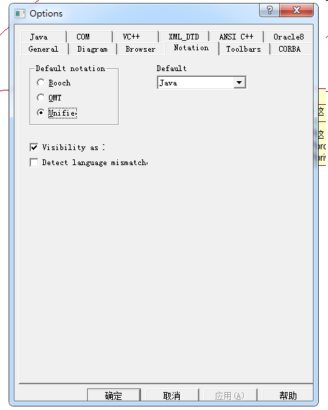
Rational Rose 的正向工程
单击菜单栏上的TOOLS，选择OPTIONS,然后选择Notation,将Default下的下拉框改成JAVA。

Slide 25
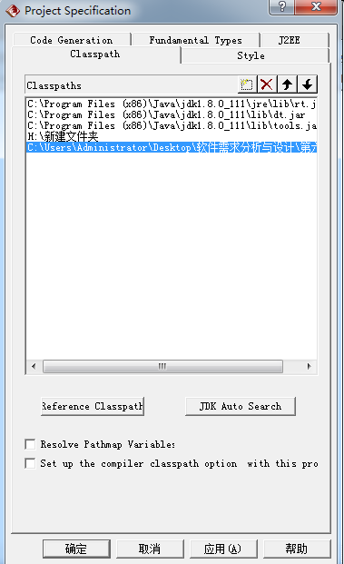
Rational Rose 的正向工程
单击菜单栏上的TOOLS，选择JAVA/J2EE,然后选择Project Specification,在Classpath中设置生成的JAVA文件的保存位置

Slide 26
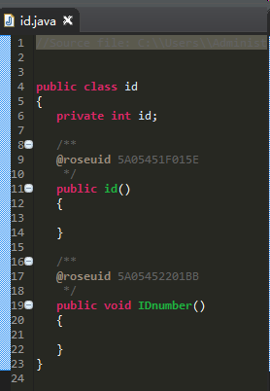
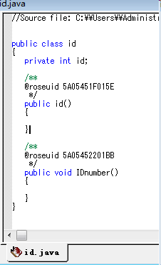
Rational Rose 的正向工程
选择你要生成代码的模型（可多选）单击TOOLS,选择JAVA/J2EE, ，选择Generate Code就可以生成JAVA文件了。
选择Edit Code可以编辑以生成的代码

Slide 27
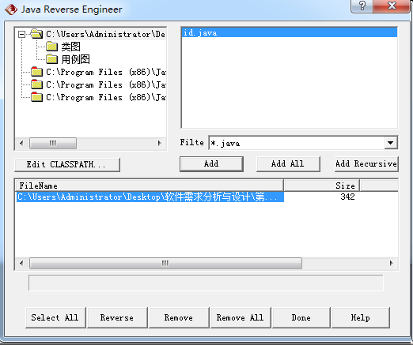
Rational Rose 的逆向工程
单击TOOLS,选择JAVA/J2EE, ，选择Reverse Engineer,选择要生成模型的JAVA文件，点击Reverse。

Slide 28
问题
1.Rational Rose的两个特征？

Slide 29
问题
1.Rational Rose的两个特征？
答：提供反复式发展和来回旅程项目的能力。

Slide 30
问题
2.Rational Rose的可视化环境组成？

Slide 31
问题
2.Rational Rose的可视化环境组成
浏览器：用于在模型中迅速漫游。
文档工具：用于查看或更新模型元素的文档。
工具栏：用于迅速访问常用命令。
框图窗口：用于显示和编辑一个或几个UML框图。
日志：用于查看错误信息和报告各个命令的结果

Slide 32
问题
3.Rational Rose导入时可选择的文件类型有哪几种？

Slide 33
问题
3.Rational Rose导入时可选择的文件类型有哪几种？
导入时可选择的文件类型有：
—模型（.mdl)
—petal（.ptl)
—类别(.cat)
—子系统(.sub)

Slide 34
分工与绩效评定
葛倍良(88):查找资料
黄鹏羽(93):掌握Rational Rose与PPT修改
金浩楠(85):审查
周雨璐(84):美工
余倩(90):制作PPT

Slide 35
参考文献
UML用户指南（第2版·修订版）
Rational Rose使用手册
Rational-Rose【UML建模】-教程+使用详解 ----百度文库
Rational Rose 类图与代码的正向、反向工程 ----CSDN

Slide 36
Thank You!!

